Slide 1
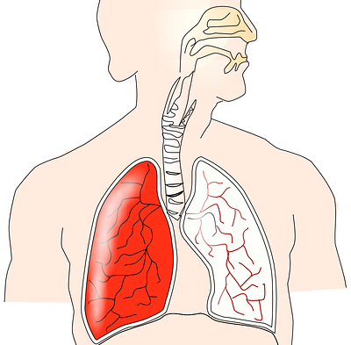


RESUMO DE TECNOLOGIA
CTIT-UFMG
Engenharia
Coordenadoria de Transferência e Inovação Tecnológica CTIT - UFMG
RESPIRADOR PULMONAR PNEUMÁTICO
Estágio de desenvolvimento: Inicial (Teste em laboratório)
Descrição
A tecnologia apresenta um respirador pulmonar mecânico de acionamento pneumático com meios para controle de volume de ar deslocado nos ciclos de inspiração/expiração a partir do posicionamento de válvulas direcionais fim de curso. O respirador compreende uma manopla de ajuste de volume, um conjunto camisa e êmbolo, dentre outros componentes.
Vantagens
Dispensa a utilização de energia elétrica porque a energia necessária para seu funcionamento é obtida de uma linha de ar comprimido;
É compacto, podendo ser facilmente transportado e acondicionado;
O ajuste de volume pode ser feito a qualquer tempo, inclusive com o dispositivo em funcionamento.
Inventores
Geraldo Marcio Alves dos Santos / Giovane Azevedo / Vladimir Damasceno / Eliezer Basílio Borges.
Titulares:
UFMG
Nº: BR 10 20200256858
TRANSFERENCIA@CTIT.UFMG.BR
+55 31 3409-3929

